Slide 1
Telekomunikacijske mreže
Analiza 1. međuispita
mr.sc. Domagoj Mikac

Slide 2
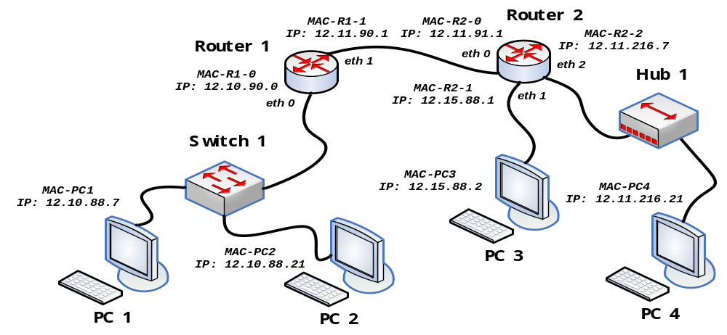

Zadatak 1 – Grupa A
Svaki router smanjuje TTL za 1.
Ethereal
Računalo PC1 provjerava dostupnost (ping) računala PC4 koristeći TTL iznosa 3. Ethereal snima promet na sučelju eth2 usmjeritelja Router2. Koje će poruke, između ostalih, zabilježiti Ethereal?
  Echo Request s TTL-om 2, Echo Reply s TTL-om 63.
  Echo Request s TTL-om 2, Echo Reply s TTL-om 64.
  Echo Request s TTL-om 0, Echo Reply s TTL-om 63.
  Echo Request s TTL-om 1, Echo Reply s TTL-om 64.
2 routera su između PC1 i PC4
Dakle: 3 – 2 = 1

Slide 3
Zadatak 2 – Grupa A
Etheral je pokrenut na sučelju na kojem se ne hvata ništa.
Ethereal
Računalo PC1 želi saznati koji je najvjerojatniji put do računala PC4 (traceroute). Ethereal snima promet na sučelju eth1 usmjeritelja Router2. Koji će "hijerarhijski najviši" protokol (ref. modela OSI) zabilježiti Ethereal?
(a) UDP (b) TCP (c) ICMP (d) Niti jedan od navedenih

Slide 4
Zadatak 3 – Grupa A
RIP se naslanja na UDP protokol ☺
Ethereal
Ethereal snima promet na sučelju računala PC1. Niti jedno od računala ne generira promet, ali usmjeritelji međusobno razmjenjuju tablice usmjeravanja protokolom RIP. Koji će "hijerarhijski najviši" protokol (ref. modela OSI) zabilježiti Ethereal?
(a) IP (b) UDP (c) ARP (d) Niti jedan od navedenih

Slide 5
Zadatak 4 – Grupa A
Router 2 obavlja enkapsulaciju IP datagrama u Ethernet okvir i šalje ga preko sučelja eth2. Dakle izvorišna MAC adr. je MAC-R2-2
Ethereal
Računalo PC1 provjerava dostupnost računala PC4. Ethereal snima promet na sučelju eth2 usmjeritelja Router2. Izvorišna MAC adresa u porukama Echo Request koje bilježi Ethereal bit će:
(a) MAC-PC1 (b) MAC-R1-1 (c) MAC-R2-0 (d) MAC-R2-2

Slide 6
Zadatak 5 – Grupa A
Računalu PC1 ne treba MAC adresa računla PC3 već samo MAC adresa sučelja eth0 na routeru 1
Računalo PC1 želi provjeriti dostupnost računala PC3, ali ne zna njegovu MAC adresu, već samo IP adresu. Što će se dogoditi?
  Prije nego što pošalje prvu poruku Echo Request, računalo PC1 šalje usmjeritelju Router1 ARP zahtjev pomoću kojeg doznaje MAC adresu računala PC3.
  Prije nego što pošalje prvu poruku Echo Request, računalo PC1 šalje usmjeritelju Router2 ARP zahtjev pomoću kojeg doznaje MAC adresu računala PC3.
  Prije nego što pošalje prvu poruku Echo Request, računalo PC1 šalje računalu PC3 ARP zahtjev pomoću kojeg doznaje njegovu MAC adresu.
  Iako ne zna MAC adresu računala PC3, računalo PC1 šalje preko usmjeritelja Router1 poruku Echo Request s IP adresom računala PC3 kao odredišnom adresom poruke.

Slide 7
Zadatak 6 – Grupa A
U zaglavlju ICMP paketa obavezno mora biti izvorišna i odredišna IP adresa.
Računalo PC1 želi provjeriti dostupnost računala PC2, ali ne zna njegovu IP adresu, već samo MAC adresu. Što će se dogoditi?
  Budući da se računala PC1 i PC2 nalaze u istoj podmreži, tako računalo PC1 može izravno poslati poruku Echo Request računalu PC2 koristeći njegovu MAC adresu.
  Prije nego što pošalje prvu poruku Echo Request, računalo PC1 šalje računalu PC2 ARP zahtjev pomoću kojeg doznaje njegovu IP adresu.
  Računalo PC1 ne može provjeriti dostupnost računala PC2 jer su ona međusobno povezana s komutatorom koji ne smanjuje vrijednost polja TTL u poruci Echo Request.
  Ako ne zna IP adresu računala PC2, računalo PC1 nikako ne može provjeriti njegovu dostupnost.

Slide 8
Zadatak 7 – Grupa A
Moramo odabrati takvu masku da PC1, PC2 i sučelje eth0 Routera 1 budu u istoj mreži
Koja maska podmreže osigurava ispravno funkcioniranje dijela mreže u kojem je "središnja točka" komutator?
    255.255.255.0
    255.255.254.0
    255.255.252.0
    IP adresa pridružena sučelju eth0 na usmjeritelju Router1 pogrešno je definirana jer zapravo predstavlja adresu tog čitavog dijela mreže.
12.10.90.0 = 12.10.01011010.0
12.10.88.7 = 12.10.01011000.7
12.10.88.21 = 12.10.01011000.21
255.255.11111100.0

Slide 9
Zadatak 8 – Grupa A
Pronaći adresu mreže te postaviti sve bitove iz HostID dijela IP adrese na 1.
Ako je maska podmreže, kojoj pripada računalo PC3, 255.255.255.252, kako glasi njezina broadcast adresa?
  12.15.88.0
  12.15.88.3
  12.15.88.255
  Zadana maska podmreže nije ispravna ako uzmemo u obzir IP adrese definirane na Slici 1.
12. 15. 88.00000010
& 255.255.255.11111100
12. 15. 88.00000000
12. 15. 88.00000011

Slide 10
Zadatak 9 – Grupa A
U nekoj mreži moguće je adresirati 2^n – 2 mrežna sučelja.
(n = broj bitova u HostID dijelu IP adrese)
Koliko se različitih mrežnih sučelja može adresirati u podmreži iz prethodnog zadatka?
    (a) 2
    (b) 3
    (c) 252
    (d) 255
12. 15. 88.00000000
12. 15. 88.00000001
12. 15. 88.00000010
12. 15. 88.00000011
Adresa mreže
Raspoložive adrese
za mrežna sučelja
Broadcast adresa

Slide 11

Zadatak 10 – Grupa A
Defaultna ruta za novo računalo mora biti prema sučelju eth2 Routera 2, jer nam je to jedini izlaz iz mreže ☺
Administrator priključuje novo računalo na obnavljač. Ako je maska promatrane podmreže 255.255.255.0, koju je konfiguraciju IP adrese i podrazumijevane (default) rute potrebno dodijeliti novom računalu tako da sva računala mogu komunicirati?
  IP adresa 12.11.216.77, a podrazumijevana ruta 12.11.216.0
  IP adresa 12.11.216.77, a podrazumijevana ruta 12.11.216.7
  IP adresa 12.11.216.19, a podrazumijevana ruta 12.11.216.21
  Novo računalo se mora izravno spojiti na Router2 (kao i PC3), jer obnavljač nema definirane IP adrese.

Slide 12
Zadatak 11 – Grupa A
Veličina fragmenata određena je MTU-om. Sastavljanje fragmenata uvijek obavlja odredišno računalo.
IP datagram veličine 8000 okteta putuje između računala PC1 i PC4. Segment između računala PC1 i usmjeritelja Router1 određen je parametrom MTU koji iznosi 3000 okteta, segment između usmjeritelja određen je s MTU-om u iznosu 1000 okteta, a segment između usmjeritelja Router2 i računala PC4 određen je s MTU-om koji iznosi 3000 okteta. Zaokružite točnu tvrdnju:
  Protokol IP na računalu PC1 dijeli izvorni IP datagram na fragmente veličine 576 okteta.
  Ethernet protokol na računalu PC1 dijeli izvorni IP datagram na fragmente veličine 3000 okteta.
  Usmjeritelj Router2 sastavlja fragmente veličine 1000 okteta u fragmente veličine 3000 okteta (uzevši u obzir povećanje iznosa MTU-a).
  Računalo PC4 vrši sastavljanje fragmenata veličine 1000 okteta u izvorni IP datagram.

Slide 13
Zadatak 12 – Grupa A
Koja je glavna prednost mreže koja radi prema načelu komutacije kanala u odnosu na mrežu koja se temelji na komutaciji paketa?
    Kapaciteti mreže se zauzimaju samo prilikom prijenosa informacija.
    Prikladnost za kontinuirani protok informacija u stvarnom vremenu.
    Osiguravanje najkraćeg puta između izvorišta i odredišta informacije.
    Naplata se vrši ovisno o tome koliko se informacije prenosi.

Slide 14
Zadatak 13 – Grupa A
Zaokružite netočnu tvrdnju:
    Protokol DNS je protokol aplikacijskog sloja koji za poznato ime računala vraća njegovu IP adresu.
    Pojam port (vrata) se logički veže uz transportni sloj.
    Protokol UDP je jednostavan transportni protokol jer ne dodaje nikakvo zaglavlje na podatke primljene od višeg sloja.
    UTP kabel se može koristiti i za horizontalni i za vertikalni razvod.

Slide 15
Zadatak 14 – Grupa A
Korisnička aplikacija elektroničke pošte, preko svog nadležnog poslužitelja određenog nazivom tipa FQDN, šalje elektroničku poruku na određenu adresu. Kako bi se elektronička pošta dostavila, korisnička aplikacija prvo mora:
    potaknuti slanje ARP upita za MAC adresom nadležnog poslužitelja elektroničke pošte.
    potaknuti slanje DNS upita lokalnom DNS poslužitelju za numeričkom IP adresom nadležnog poslužitelja elektroničke pošte.
    potaknuti slanje DNS upita lokalnom DNS poslužitelju za numeričkom IP adresom krajnjeg poslužitelja elektroničke pošte.
    potaknuti nadležnog poslužitelja da pošalje DNS upit za numeričkom IP adresom krajnjeg poslužitelja elektroničke pošte.

Slide 16


Zadatak 15 – Grupa A
Protokolom TCP ostvarena je veza između pošiljatelja i primatelja. Ukoliko primatelj TCP segmenata pošalje potvrdu čiji je slijedni broj jednak N, tada je to:
    znak pošiljatelju da otpočne sa slanjem N-tog okteta.
    znak pošiljatelju da otpočne sa slanjem (N+1)-og okteta.
    znak pošiljatelju da ponovi slanje (N-1)-og okteta.
    potvrda pošiljatelju da je primatelj primio sve oktete do (N+1)-og.
Nažalost. Ovdje nema ponuđenog točnog odgovora.

Slide 17
Zadatak 16 – Grupa A
Temeljni razlog za postojanje polja TTL u IP datagramima je:
    mogućnost mjerenja prosječnog vremena propagacije datagrama.
    ublažavanje posljedica koje uzrokuju petlje u IP usmjeravanju.
    omogućavanje naredbe traceroute.
    omogućavanje besklasnog usmjeravanja u Internetu.

Slide 18
Zadatak 17 – Grupa A
Koji parametri jednoznačno određuju par procesa koji komuniciraju?
    MAC adresa izvora, port izvora, MAC adresa odredišta, port odredišta.
    Port izvora, port odredišta.
    Naziv procesa na izvoru, IP adresa izvora, port izvora, naziv procesa na odredištu, IP adresa odredišta, port odredišta.
    IP adresa izvora, port izvora, IP adresa odredišta, port odredišta.

Slide 19
Zadatak 18 – Grupa A
Protokol IMAP se može koristiti:
    samo za dohvat elektroničke pošte.
    samo za slanje elektroničke pošte.
    i za dohvat i za slanje elektroničke pošte.
    Ništa od navedenog nije točno.

Slide 20
Zadatak 19 – Grupa A
Gledajući od nižih slojeva prema višim, šesti sloj referentnog modela OSI je:
    sloj sesije
    sloj primjene
    aplikacijski sloj
    Niti jedan od navedenih.

Slide 21
Zadatak 20 – Grupa A
Klizeći prozori protokola TCP predstavljaju tehniku kontrole toka koja se nameće od strane:
    pošiljatelja.
    primatelja.
    prvog usmjeritelja na putu.
    posljednjeg usmjeritelja na putu.

